Slide 1


Modelul competențelor
Înregistrat ca operator de date cu caracter personal cu nr.25720
Modelul
American Association of Engineering Societies (AAES)
vs.
Autoritatea Națională pentru Calificări (ANC)
Tiberiu Gabriel DOBRESCU, Președinte
Nicolae POSTĂVARU, Vicepreședinte
Virgil ION, Șef Birou

Slide 2
Perspectiva
Înregistrat ca operator de date cu caracter personal cu nr.25720
Piața educației și formării profesionale, astăzi:
Națională
Continentală
Mondială

Slide 3
Înregistrat ca operator de date cu caracter personal cu nr.25720
Piața formării și educației:
SUA
China
Asia
UE
Rusia
Regula marketingului: se produce cu ce cere piața, NU ce știm.
Educația și formarea “produce” absolvenți ceruți de piață.
Procesul tehnologic pe nivele de calificare: rezultatele învățării, curriculă, predare, evaluare, certificare=calificare.
Pentru moment, piața: UE.
Baza: standardele.

Slide 4
Standarde recunoscute
Înregistrat ca operator de date cu caracter personal cu nr.25720
În cele 5 piețe se recunosc:
ISCO-08;
ISCED 2013-F (nu România);
În plus în UE avem:
ESCO: ocupații din ISCO, cunoștințe –ISCED;
Competențe, aptitudini – ESCO;

Slide 5
Scopul proiectului
Înregistrat ca operator de date cu caracter personal cu nr.25720
Dezvoltarea de programe de studii moderne în concordanță cu cerințele actuale și în perspectiva 2030-2050.
Cerințe actuale:
mobilitate în piața muncii;
recunoașterea și echivalarea calificărilor (angajabilitate);
nivele de calificare;
transparență (totul public și accesibil – site universități, registre naționale/internaționale)

Slide 6
Obiective
Înregistrat ca operator de date cu caracter personal cu nr.25720
Programe de studii bazate pe rezultatele învățării.
Având în vedere:
Competențele cerute de piață;
Cerințele pieței muncii;
IA, register;
Strategia digitală în UE;
Strategia pentru energie 2050 a UE;
Strategia verde în UE;
Competențele cheie și transversale;
Perspectivele tehnologice ale sec. XXI;
EQF;
Europass;
EURES.

Slide 7
Ce ne dorim prin Consiliul Național al Rectorilor
Înregistrat ca operator de date cu caracter personal cu nr.25720
„Din perspectiva CNR, dar și AUF vom promova trei concepte cheie: calitatea, angajabilitatea și dezvoltarea.”
  (Prof.univ.dr. Sorin Mihai Cîmpeanu – interviu Market Watch – Mai 2019, pag.7)

Slide 8
Skills Panorama
Înregistrat ca operator de date cu caracter personal cu nr.25720
Statistici europene 2017
https://skillspanorama.cedefop.europa.eu/en

Slide 9
Employment by field of study in EU in 2017 across occupations
Înregistrat ca operator de date cu caracter personal cu nr.25720

Slide 10
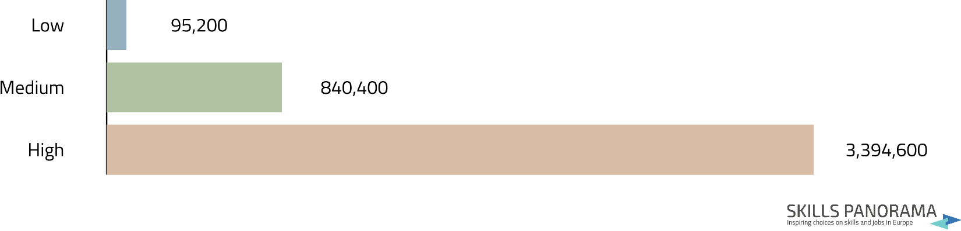
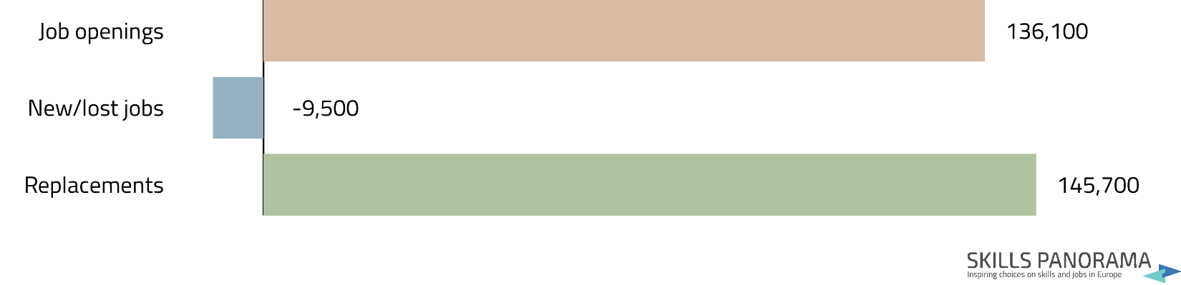
Future job openings of researchers & engineers for educational level possessed in EU in 2018-2030 by education level
Înregistrat ca operator de date cu caracter personal cu nr.25720
Future job openings of researchers & engineers in Romania in 2018-2030

Slide 11
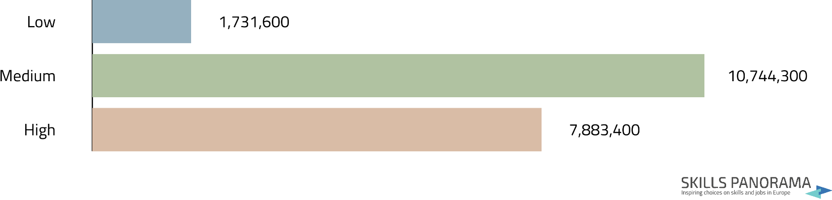
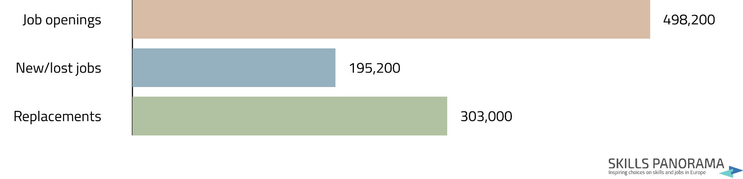
Future job openings of service and sales workers for educational level possessed in EU in 2018-2030 by education level
Înregistrat ca operator de date cu caracter personal cu nr.25720
Future job openings of service and sales workers in Romania in 2018-2030

Slide 12
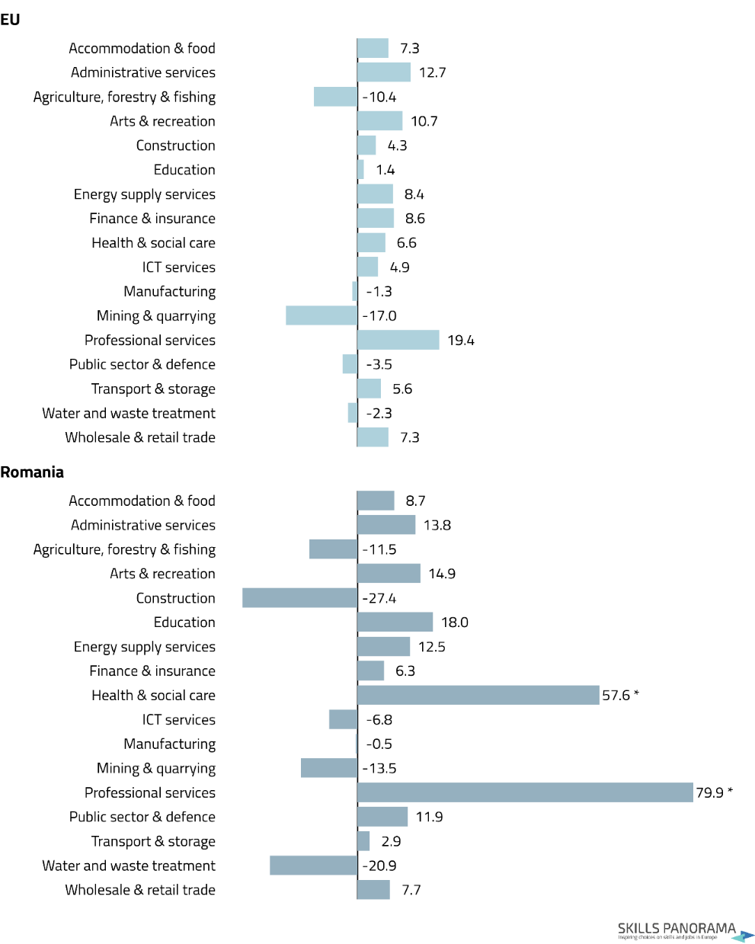
Future employment growth by sectors in Romania compared to EU in 2018-2030
Înregistrat ca operator de date cu caracter personal cu nr.25720

Slide 13
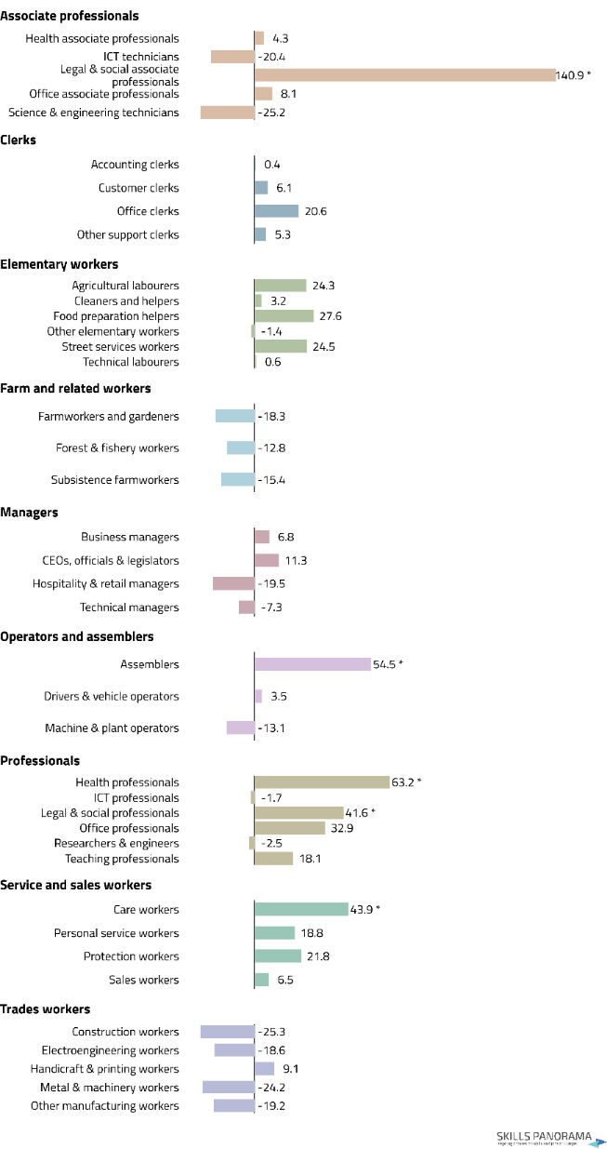
Future employment growth by occupations in Romania in 2018-2030
Înregistrat ca operator de date cu caracter personal cu nr.25720

Slide 14
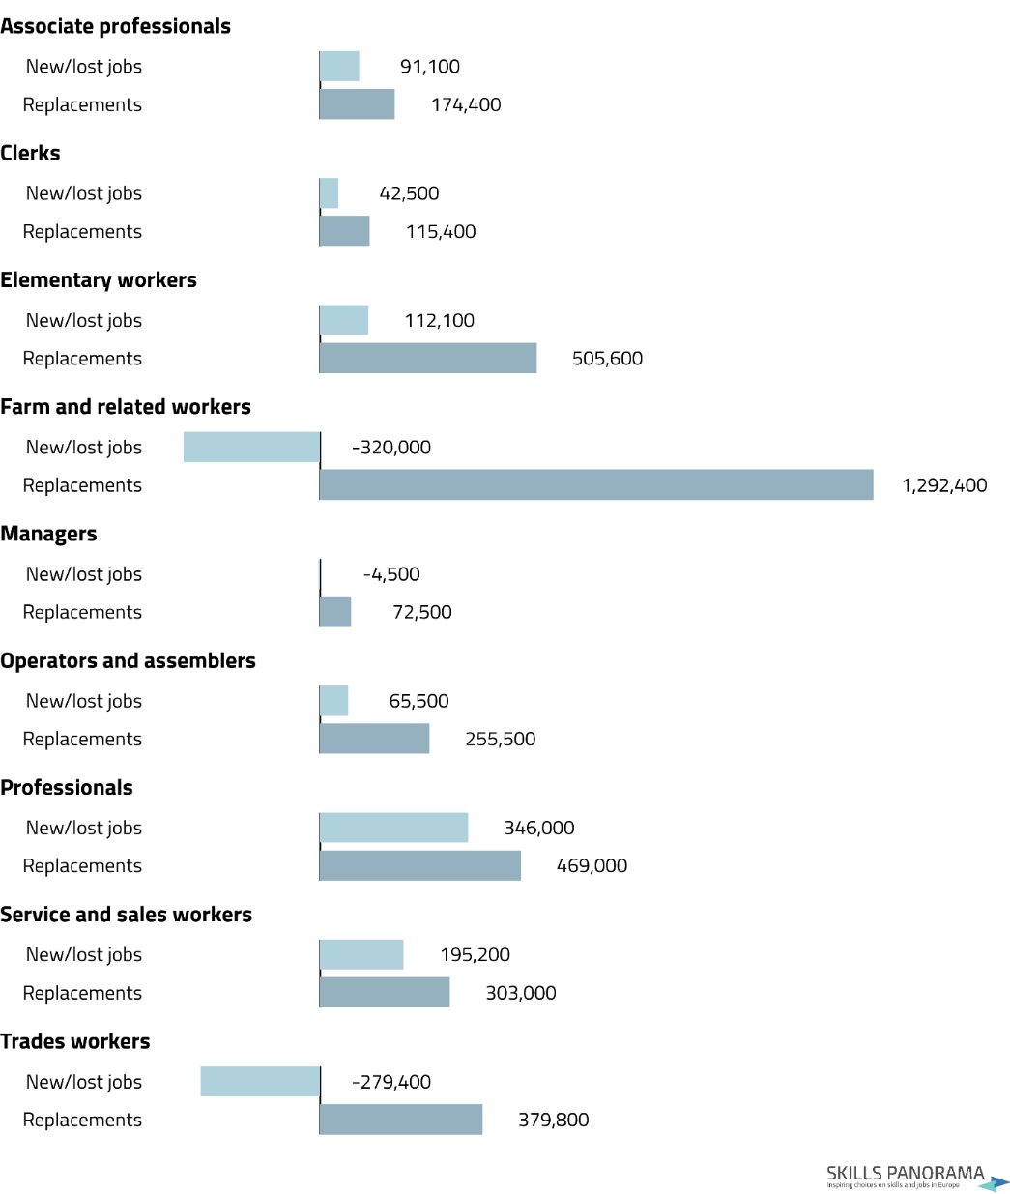
Future needs (total job openings) by occupation in Romania in 2018-2030
Înregistrat ca operator de date cu caracter personal cu nr.25720

Slide 15
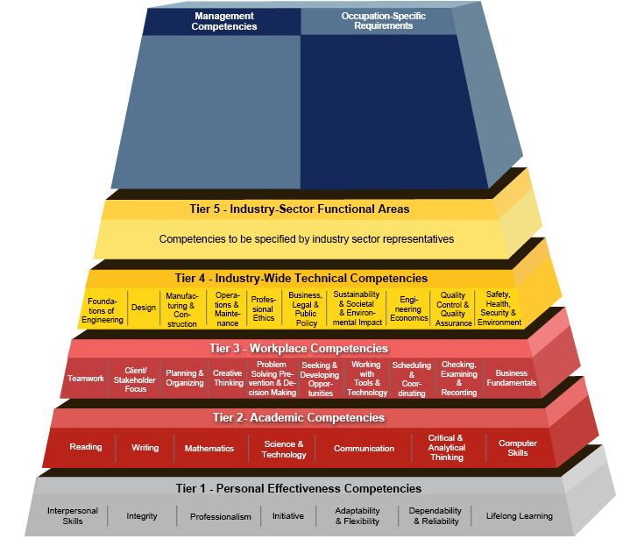
Piața SUA
Engineering Competency Model
(Modelul Competențelor pentru Inginerie)
Înregistrat ca operator de date cu caracter personal cu nr.25720
O inițiativă comună
a Asociației Americane a Societăților de Inginerie și a Departamentului pentru Muncă al Statelor Unite
Notes:
Dacă cineva are întrebări cu privire la Engineering Competency Model, direcționați-l către www.aaes.org/model. Această pagină conține informații pentru contactarea AAES.

Slide 16



Satisfacerea cererii
Înregistrat ca operator de date cu caracter personal cu nr.25720
Acum este momentul să se dezvolte inginerul viitorului: un individ pregătit și capabil să se ridice la nivelul provocării de a răspunde la cererea industriei.
Pentru a atinge acest scop, Asociația Americană a Societăților Inginerești, Departamentul de Stat pentru Muncă al SUA, mai exact Administrația pentru Forța de Muncă și Formare și experții pe domeniu ai AAES din educație, industrie și practica privată, au creat
modelul competențelor pentru Inginerie.
Notes:
Acum este momentul să se dezvolte inginerul viitorului: un individ pregătit și capabil să re ridice la nivelul provocării de a răspunde la cererea industriei.
Pentru a atinge acest scop, Asociația Americană a Societăților Inginerești, Departamentul de Stat pentru Muncă al SUA, mai exact Administrația pentru Forța de Muncă și Formare, și experți pe domeniu ai AAES din educație, industrie și practica privată au creat Modelul Competențelor pentru Inginerie, denumit în continuare Modelul
Modelul definește competențele necesare pentru inginerii de azi și cei în formare pentru a progresa și reuși în carieră.
La fel ca sistemul pe care îl construiesc, inginerii înșiși sunt formați din părți componente, sau competențe, care conlucrează pentru a crea un profesionist dinamic și adaptabil.

Slide 17

















Înregistrat ca operator de date cu caracter personal cu nr.25720
Identificarea unei modalități de abordare: Leading the Competency Model Initiative
Misiunea AAES:
A fi o voce pentru profesia de inginer din SUA.
Viziunea AAES:
Promovarea impactului profesiei de inginer asupra bunului public.
Notes:
Înainte să abordăm anumite aspecte ale modelului, aș dori să ofer câteva informații despre organizațiile care au condus această inițiativă.
Asociația Americană a Societăților de Inginerie este federația Statelor Unite pentru societăți profesionale legate de inginerie și inginerie. Cu 17 societăți membre la momentul dezvoltării modelului, puterea AAES este capacitatea sa de a încuraja colaborarea transdisciplinară.

Slide 18
Înregistrat ca operator de date cu caracter personal cu nr.25720
Identificarea unei modalități de abordare:
AAES’ Lifelong Learning Work Group
Scopul Lifelong Learning Working Group (LLWG):
Să servească ca un forum pentru a împărtăși cele mai bune practici și date și a discuta problemele și oportunitățile legate de activitățile societăților membre pentru a îmbunătăți calitatea programelor de învățare pe tot parcursul vieții din Statele Unite.
Modelul RO
ANC:
utilizează un grup de 30 de experți externi și 5 interni pentru a definitiva aceste programe;
utilizează ESCO;
are rolul de a ține legătura cu piața muncii prin Comitetele Sectoriale (CS);
AGIR ?
Asociații profesionale?
Desemnați dvs. parteneri în domeniu?
Notes:
AAES’ Lifelong Learning Working Group a condus dezvoltarea modelului în cadrul AAES.
Grupul de lucru servește ca un forum pentru a împărtăși cele mai bune practici și date și a discuta problemele și oportunitățile legate de activitățile societăților membre pentru a îmbunătăți calitatea programelor de învățare pe tot parcursul vieții din S.U.A.

Slide 19
Înregistrat ca operator de date cu caracter personal cu nr.25720
Industry Competency Model Initiative: U.S. Department of Labor Employment and Training Administration (ETA)
Ce este?
ETA și partenerii din industrie colaborează pentru dezvoltarea și menținerea unor modele dinamice ale fundației și competențelor tehnice necesare în industriile și sectoarele vitale din punct de vedere economic din economia americană.
www.careeronestop.org/competencymodel/
ANC:
se axează pe economia europeană și piața comună a muncii;
ține cont de studiile privind piața muncii locale;
Prin dvs. se ține legătura cu piața muncii de domeniu.
Notes:
The Industry Competency Model Initiative - Inițiativa modelului de competență în industrie - face parte din eforturile Administrației pentru ocuparea forței de muncă și formare (ETA) de a crea o forță de muncă dinamică, bine pregătită, competitivă. Ca parte a inițiativei, ETA lucrează în colaborare cu alte agenții federale, asociații industriale, colegii comunitare și alți experți în domeniu pentru a dezvolta și menține modele de competențe pentru industriile și sectoarele vitale din punct de vedere economic din economia americană.

Slide 20

Înregistrat ca operator de date cu caracter personal cu nr.25720
Modelul competențelor ca și hartă
Ce este competența?
Capacitatea dovedită de a utiliza cunoștințe, aptitudini și abilități personale, sociale și/sau metodologice în situații de muncă sau de studiu și pentru dezvoltarea profesională și personală. (Sursa: RECOMANDAREA CONSILIULUI din 22 mai 2017)
Ce este un model de competență?
O colecție de competențe care definesc împreună performanța de succes într-o anumită industrie sau domeniu, pentru a îndeplini funcții sau sarcini specifice unei calificări/job.
Notes:
Cum definim competențele? Ce înțelegem prin „modele de competență”? După cum puteți vedea pe slide, avem câteva definiții formale. O competență este abilitatea de a aplica cunoștințe, abilități și abilități - KSA - pentru a îndeplini sarcini de lucru într-o industrie sau domeniu. De exemplu, dacă cineva posedă competența „Gândire critică și analitică”, el sau ea sunt capabili să folosească logica, raționamentul și analiza pentru a rezolva problemele.
Modelele de competență ale ETA sunt o modalitate convenabilă de a organiza și comunica competențele necesare într-o anumită industrie sau profesie

Slide 21
Modelul competențelor ca resursă
Înregistrat ca operator de date cu caracter personal cu nr.25720
Modelul de competențe reprezintă o resursă cheie pentru dezvoltarea unei forțe de muncă puternice
Cum?
Prin:
Identificarea nevoilor specifice de competențe ale angajatorului(dvs.)
Dezvoltarea de curiculum bazat pe competențe și modele de programe de formare(modelul)
Dezvoltarea indicatorilor de performanță, a standardelor de calificare și certificări definite de industrie(perspectivă)
Dezvoltarea resurselor pentru explorarea și orientarea în carieră(universitățile)
Pentru?
Liderii din industrie
Profesioniști în resurse umane
Cadrele didactice/formatorii
Dezvoltatori economici
Forța de muncă publică calificată (profesioniști)
Studenți
Asociații
Notes:
De ce producem modele de competență? Cum pot fi ele folosite pentru a dezvolta o forță de muncă puternică?
Industria națională și modelele profesionale sunt în principal o resursă sau un instrument pentru dezvoltarea unor produse finale mai specifice. De exemplu, modelele de competență pot fi utilizate pentru a identifica nevoile specifice de abilități ale angajatorului; dezvolta curricule bazate pe competențe și module de formare; pentru a dezvolta indicatori de performanță definiți de industrie, standarde de abilități și certificări; și ajuta indivizii să își exploreze carierele.
Datorită numeroaselor aplicații ale modelelor de competență, există o serie de persoane care le pot găsi utile, inclusiv angajatori și lideri din industrie, profesioniști în resurse umane, formatori, dezvoltatori economici, profesioniști ai forței de muncă publice, studenți și asociații.

Slide 22
Aplicarea modelului competențelor
Înregistrat ca operator de date cu caracter personal cu nr.25720
Modelele de competență dețin aplicații practice într-o varietate de setări.
Formatorii, de exemplu, pot utiliza modelul pentru a identifica cunoștințele, competențele sau abilitățile pe care să le includă în curriculum sau ca o listă de verificare pentru a indica ce competențe nu sunt abordate în prezent de cursurile existente.
Fișele de lucru din cadrul modelului de competență Clearinghouse ajută la analiza curriculumului, precum exemplul de mai jos, precum și în analiza angajatorului, analiza decalajelor și identificarea competențelor de acreditare.
Notes:
Ca exemplu de aplicare practică a modelului, vom explora Modelul de competență geospatială. Formatorii geospatiali din întreaga țară au elaborat și actualizat curriculum-ul. DOL a colaborat cu Centrul GeoTech (finanțat parțial de Fundația Națională de Știință) și alți experți în materie pentru a dezvolta un model de competență geospatială. Educatorii au pus apoi toate elementele modelului într-o foaie de calcul, și-au așezat cursurile în partea de sus și au plasat verificări în căsuțe pentru a indica ce competențe au fost acoperite în ce cursuri. În urma acestui exercițiu, au descoperit că există anumite competențe pe care ei înșiși le-au identificat ca fiind esențiale, dar care nu au fost acoperite în niciunul dintre cursuri! Au fost, de asemenea, competențe acoperite în mai multe cursuri - care pot fi în regulă - dar care trebuiau examinate cu atenție pentru a vă asigura că un curs avansat se bazează pe cunoștințe în cadrul cursurilor fundamentale și se adaugă la acestea, mai degrabă decât repetarea acestuia.
În urma acestei lucrări, site-ul Clearinghouse are acum fișe de lucru descărcabile pentru elaborarea curriculum-ului și scopuri similare. Fiecare model nou postat pe site are aceste resurse pentru personalizare disponibile.

Slide 23
Crearea modelului competențelor pentru Ingineri (SUA) În ROMÂNIA prin POCA - A.3.6.
Înregistrat ca operator de date cu caracter personal cu nr.25720
Procesul:
S-a stabilit o colaborare între Grupul de lucru pentru învățare continuă al AAES și Administrația pentru ocuparea forței de muncă și formare DOL. (în POCA, ANC colaborează cu MMSS)
S-a elaborat un proiect (DOL) pe baza modelul lor și o revizuire a informațiilor de fond extinse, inclusiv criterii de acreditare ABET, Bodies of Knowledge (BOKs) de la societățile de inginerie, curricule ale instituțiilor academice și multe altele. (s-a transmis modelul realizat de ANC)
A fost revizuit de trei ori de experții în domeniu (IMM-uri) de la 8 societăți membre AAES. (programele la cele 6 domenii au fost discutate și cu piața muncii/C. Sectoriale - diseminare)
A avut loc webinarul părților interesate în februarie 2015 pentru a aduna feedback și contribuții la modelul de proiect. (în 2022 – vizite la universități și întâlniri cu angajatorii)
S-a efectuat un sondaj pentru a solicita feedback din partea comunității inginerești în iarna 2015. (la noi în mai – septembrie 2022 - vezi pct. 3)
Modelul a fost finalizat printr-o întâlnire a validatorului din aprilie 2015. (POCA – 2022 - august)
Obținerea aprobării de la Adunarea Generală a organului reprezentativ al AAES, în aprilie 2015. (Asociatia Generala a Inginerilor din România - AGIR/asociații profesionale pe domenii/sector -2022)
Modelul a fost finalizat în iunie 2015 și prezentat în iulie 2015. (în septembrie 2022)
Notes:
Pentru a începe dezvoltarea modelului, Administrația pentru ocuparea forței de muncă și instruire a Departamentului SUA a alocat o echipă de cercetare dedicată pentru a supraveghea proiectul, iar membrii Grupului de lucru pentru învățare pe tot parcursul vieții (grupul de lucru) au furnizat echipei o cantitate vastă de informații de fond pentru revizuire. , inclusiv criterii de acreditare ABET, corpuri de cunoștințe de la diverse societăți de inginerie, schița proiectului Lead the Way și curricule și resurse conexe de la instituții academice din țară.
Grupul de lucru a identificat, de asemenea, experți în domeniu din societățile membre AAES, care reprezintă industria și mediul academic, pentru a ajuta echipa de cercetare în elaborarea și critica proiectului de model.
De-a lungul dezvoltării modelului de competență în inginerie, grupul de lucru a căutat să adune feedback și contribuții de la părțile interesate din toată comunitatea inginerească, de la educatorii viitorilor ingineri până la cei care angajează ingineri. În februarie 2015 a avut loc un webinar pentru societățile membre AAES și alte părți interesate să explice procesul de dezvoltare, să discute despre modul în care modelul ar putea fi un instrument util pentru societățile legate de inginerie și să obțină feedback cu privire la proiectul preliminar.
Grupul de lucru a distribuit, de asemenea, un sondaj pentru a solicita feedback de la comunitatea de inginerie și a adunat contribuții de la peste 100 de lideri de inginerie. Datele sondajului, analizate de echipa DOL, au fost luate în considerare la actualizarea și revizuirea modelului și au făcut parte din agenda pentru ședința validatorilor.
În aprilie 2015, grupul de lucru și Administrația pentru ocuparea forței de muncă și Departamentul Muncii au organizat o întâlnire de validate cu experții în materie, reprezentanți ai organizațiilor membre AAES și alți membri ai comunității inginerești pentru a aduna informații suplimentare și a finaliza Modelul competențelor în inginerie.
În plus, modelul a fost avizat de organul reprezentativ al AAES, Adunarea Generală din aprilie 2015
Modelul a fost finalizat în iunie și lansat în cadrul Centrului de Competențe pentru modelul de competențe al DOL în iulie 2015.

Slide 24
Valoarea modelului competențelor pentru Inginerie
Înregistrat ca operator de date cu caracter personal cu nr.25720
Uneste profesia în jurul abilităților/aptitudinilor și competențelor comune, care sunt esențiale pentru succes.
Oferă un model pentru liderii industriei, angajatorii și profesioniștii în domeniul resurselor umane pentru a identifica nevoile de calificare și a evalua competențele și performanța.
Informează formatorii/cadrele universitare cu privire la dezvoltarea curriculei bazate pe competențe.
Ajută profesioniștii (workforce professionals)/consilierii forței de muncă să dezvolte resurse pentru dezvoltarea și orientarea în carieră.
Permite inginerilor actuali și viitori să obțină o înțelegere clară a abilităților/aptitudinilor și competențelor necesare pentru a intra, a avansa și a reuși în industrie
Notes:
Modelul este conceput pentru a stabili o orientare mai consistentă pentru profesie, unind industria ingineriei în jurul competențelor comune care sunt esențiale pentru succes.
Modelul este destinat utilizării de către:
Liderii din industrie, angajatorii și cei care lucrează în resurse umane, pentru a identifica nevoile de calificare și a evalua competențele și performanța
Formatori / cadre didactice, pentru dezvoltarea curriculei bazate pe competențe
Forța de muncă calificată și consilieri în carieră, pentru a dezvolta resurse pentru explorarea și orientarea în carieră
Inginerii actuali și viitori, pentru a obține o înțelegere clară a abilităților și competențelor necesare pentru a intra, avansa și reuși în industrie

Slide 25
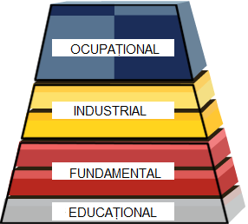
Înregistrat ca operator de date cu caracter personal cu nr.25720

Slide 26
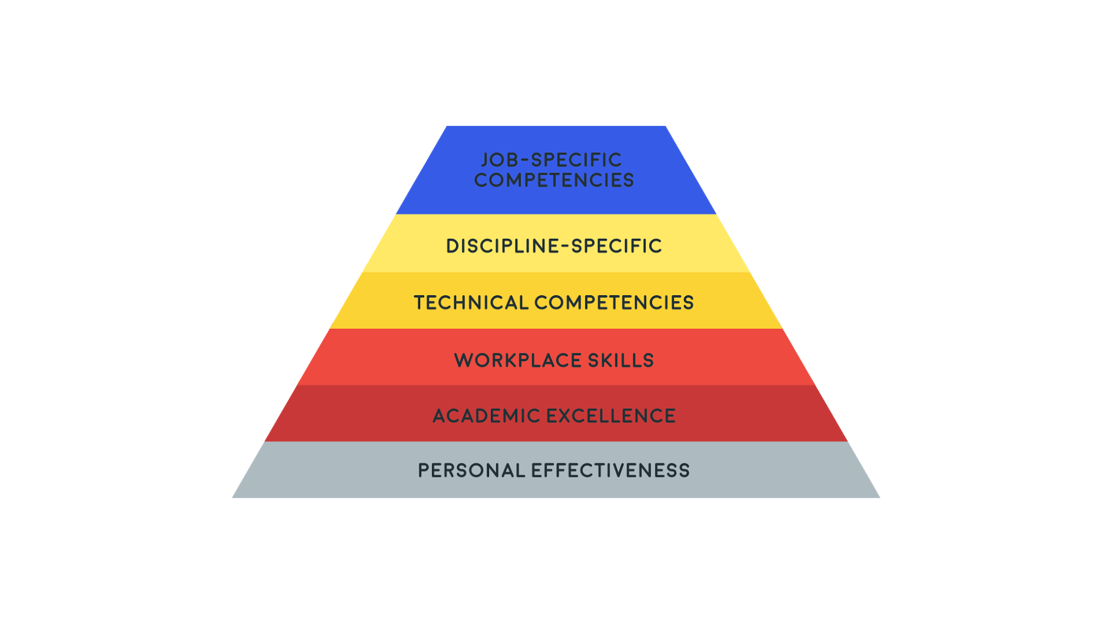
Engineering
Competency Model
Înregistrat ca operator de date cu caracter personal cu nr.25720
Notes:
Here is a depiction of the model. It has a pyramid-like shape with different tiers. Each tier is made up of various competencies.
A competency is the capability to apply a set of related knowledge, skills, and abilities (KSAs) to successfully perform work tasks in an industry or field.
The model is designed to establish a more consistent guideline for the profession, uniting the engineering industry around common competencies that are essential for success.
The model is intended for use by industry leaders, employers, human resource professionals, educators, workforce professionals and career counselors, as well as current and future engineers.
[Background for Presenter:
The model is intended for use by:
Industry leaders, employers and human resource professionals, to identify skill needs and assess competencies and performance
Educators/academics, to inform the development of competency-based curricula and training
Workforce professionals and career counselors, to develop resources for career exploration and guidance
Current and future engineers, to gain a clear understanding of the skills and abilities necessary to enter, advance and succeed in the industry]

Slide 27
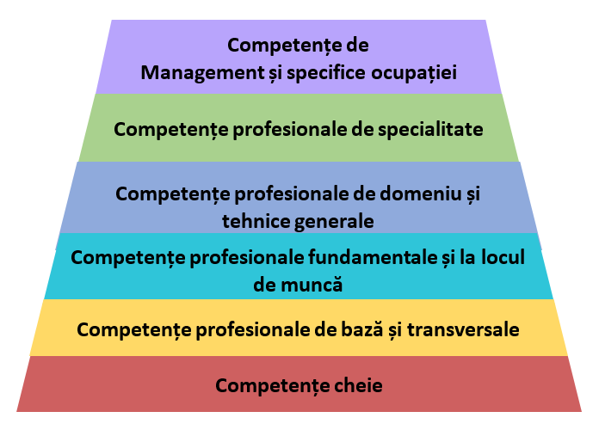
Înregistrat ca operator de date cu caracter personal cu nr.25720

Slide 28
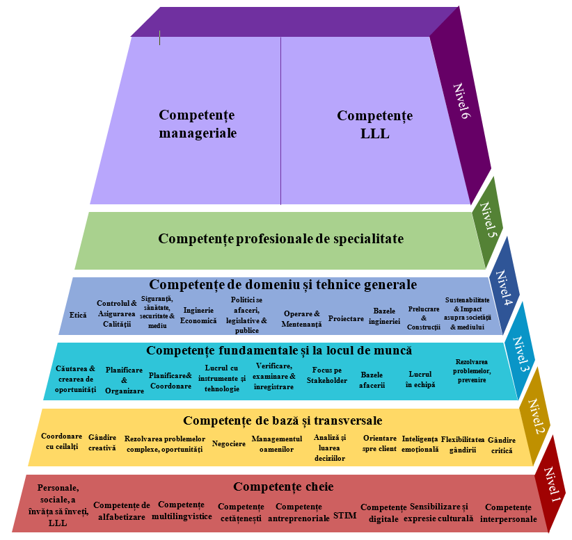
Înregistrat ca operator de date cu caracter personal cu nr.25720

Slide 29




Înregistrat ca operator de date cu caracter personal cu nr.25720
Competențe de bază: Nivelul 1 și 2 (C1.1 )
Nivelul 1
Învățare pe tot parcursul vieții
Adaptabilitate & Flexibilitate
Seriozitate & Încredere
Competențe interpersonale
Inițiativă
Integritate
Profesionalism
Nivelul 2
Matematică
Scris
Computer Skills
Citit
Gândire critică & analitică
Comunicare
Știință & Tehnologie
Notes:
Baza modelului este formată din Nivelele 1 – 3, care reprezintă competențele non-tehnice și de apt de muncă pe care majoritatea angajatorilor le cer.
Aici sunt prezentate Nivelele 1 și 2. Nivelul 1 cuprinde competențele legate de eficiența personală iar Nivelul 2 pe cele academice. Nivelul 3 de pe următorul slide acoperă competențele de la locul de muncă.
În primul rând, inginerii eficienți sunt oameni eficienți. Competențele legate de eficiența personală, cum ar fi competențele interpersonale, integritatea, profesionalismul, inițiativa, adaptabilitatea și flexibilitatea, seriozitatea și încrederea, precum și interesul pentru învățarea pe tot parcursul vieții reprezintă calități esențiale de care au nevoie inginerii pentru a avansa și reuși pe plan profesional.
Urmează Nivelul 2 – Competențele academice. Din punct de vedere academic, inginerii trebuie să fie foarte competenți în domenii ca matematica și științele și tehnologia, și trebuie să aibă competențe digitale și gândire critică și analitică. Competențele de scris, citit și comunicare sunt și, de asemenea, necesare.
Combinând aceste competențe, inginerii sunt pregătiți pentru a gândi critic despre sistemele și problemele pe care trebuie să le rezolve, și pot transmite aceste idei către diferite forme de public prin numeroase platforme de tehnologie.

Slide 30


Înregistrat ca operator de date cu caracter personal cu nr.25720
Competențe pentru locul de muncă: Nivelul 3
Căutarea & crearea de oportunități
Planificare & Organizare
Planificare& Coordonare
Lucrul cu instrumente și tehnologie
Verificare, examinare & înregistrare
Focus pe Client/ Stakeholder
Business Fundamentals
Teamwork
Gândire creativă
Rezolvarea problemelor, prevenire & luarea deciziilor
Notes:
Odată ce inginerii au demonstrat că sunt competenți și eficienți din punct de vedere personal și academic, trebuie apoi să aplice aceste competențe în context profesional la locul de muncă, ceea reprezintă Nivelul Tier 3. Ingineri lucrează în echipă și utilizează fundamentele afacerii cu colaboratorii interni și externi și factorii interesați.
Inginerii abordează provocările de la locul de muncă găsind soluții – folosind instrumente și tehnologia, competențele de management de proiect și atenția pentru detalii pentru a atinge rezultatele dorite ale proiectului.
La locul de muncă, inginerii eficienți se folosesc de competențele de planificare și organizare, precum și de gândirea critică pentru a întâmpina provocările cu soluții.

Slide 31


Înregistrat ca operator de date cu caracter personal cu nr.25720
Competențe tehnice generale pentru sectorul de industrie: Nivelul 4
Etica profesională
Proiectare
Controlul & Asigurarea Calității
Fundamentele ingineriei
Siguranță, sănătate, securitate & mediu
Prelucrare & Construcții
Inginerie
Economică
Politici si afaceri, legislatie & adm. publica
Operare & Mentenanță
Sustenabilitate & Impact asupra societății & mediului
Notes:
Nivelul 4 evidențiază competențele esențiale pentru sectorul de industrie.
De la birou pe teren, competențele tehnice sunt esențiale pentru ingineri. Inginerii practică fundamentele ingineriei – suprapunând cunoștințele aferente industriei cu experiența specifică, în timp ce pun accentul constat pe pilonii ingineriei, proiectare, sustenabilitate, calitate, siguranță și etica profesională. Prelucrare și construcții, operare și mentenanță, politici de afaceri, legislative și publice, inginerie economică, controlul și asigurarea calității, sunt competențe suplimentare vitale aferente domeniului.
Așa cum a fost menționat anterior, considerăm acest model de tip „4 Nivele„, ceea ce înseamnă că se adresează cerințelor generale ale sectorului de industrie, care sunt comune tuturor sectoarelor din inginerie. Nu intră în cerințele specifice pentru ramurile din inginerie, motiv pentru care Nivelul 5 nu este prezentat aici.

Slide 32
Înregistrat ca operator de date cu caracter personal cu nr.25720
Context Competențele transversale
World Economic Forum | UNESCO | ESCO - CEDEFOP
Flexibilitate gândirii Rezolvarea problemelor complexe Coordonarea cu ceilalți Creativitate Gândire critică Inteligența emoțională Analiza și luarea deciziilor Negociere Managementul oamenilor Orientare spre servicii | Gândire critică și inovatoare Abilități interpersonale Abilități intrapersonale Cetățenie globală (ex. toleranță, deschidere, respect pentru diversitate, înțelegere interculturală) Alfabetizare media și informațională Altele. Sursa: UNESCO Bangkok 2016, Asia-Pacific | Gândire (internă, capacitate mentală pentru: rezolvarea problemelor, creativitate, gândire critică, capacitate de a învăța) Limbă (limbă, relația cu lumea, recepție și înțelegere procese, citit, ascultare, Aplicare cunoștințe prin muncă, job, specifice, specializate, a ști să muncești Social (munca cu colegii, colaborare cu managerii, leadership, management, rol, competența de a munci Atitudine și valori de demonstrat în și cu alții (comportamentul cu mediu, ceva exterior, valori la munca pe care o prestează)

Slide 33
Înregistrat ca operator de date cu caracter personal cu nr.25720
ESCO
A - atitudini și valori - toate programele (v1.1 – A1 - A15 – îmbunătățire în 2022);
K - cunoștințe – conf. ISCED;
L - competențe și cunoștințe lingvistice - toate programele;
S – aptitudini
  S1 - comunicare, colaborare și creativitate-toate programele;
  S2 - competențe în materie de informații-profesional:
  S3 - oferă servicii de asistență și îngrijire-profesional;
  S4 - competențe manageriale-toate programele;
  S5 - utilizează calculatorul-toate programele;
  S6 - manipulează și deplasează obiecte-profesional;
  S7 - construcții-profesional;
  S8 - operează mașini și echipa-profesional;

Slide 34
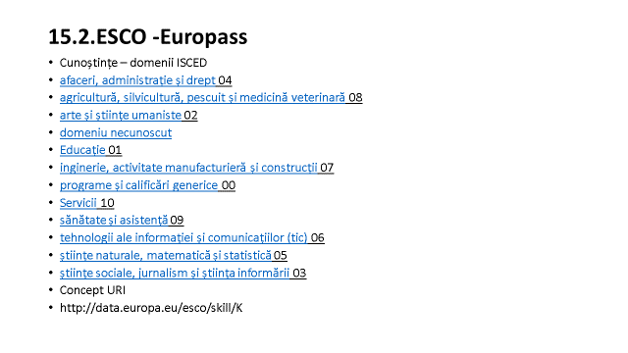
Înregistrat ca operator de date cu caracter personal cu nr.25720

Slide 35





Rezultate
Înregistrat ca operator de date cu caracter personal cu nr.25720
Atunci când inginerii aplică aceste competențe, ei proiectează, îmbunătățesc și susțin sistemele și structurile pe care ne bazăm.
Infrastructură sigură
Energie sustenabilă
Rețele conectate la nivel global
Furnizare în siguranță de Hrană și apă
Deviza: Deveniți ingineri și veți putea rezolva problemele lumii cu încredere și în mod competent.
Notes:
Cum putem satisface cererea pentru mai mulți ingineri? Insufând încredere oamenilor - oameni inteligenți, eficienți - care doresc să lucreze într-o profesie în care sunt mobilizați să rezolve provocările lumii folosind un set unic de abilități personale, academice și tehnice.
Când inginerii aplică aceste abilități fundamentale în activitatea lor de zi cu zi, ei proiectează, îmbunătățesc și susțin sistemele și structurile pe care ne bazăm. Drept urmare, drumurile și podurile noastre sunt mai sigure, mașinile noastre sunt mai de încredere, aprovizionarea cu alimente și apă este mai sănătoasă și suntem mai conectați la nivel mondial ca niciodată.
Utilizând acest sistem integrat de competențe de inginerie de bază, construim ingineri de mare calibru pentru viitor, care vor echipa industria pentru a-și amplifica impactul tot mai mare.
Deveniți ingineri și, de asemenea, veți putea ajuta și dvs. să rezolvați problemele lumii în care trăim în mod competent și cu încredere.

Slide 36
Ce aduce nou modelul ANC
Înregistrat ca operator de date cu caracter personal cu nr.25720
1. Adaptarea competențelor profesionale la sarcinile și atribuțiile din ESCO corespunzător structurii ISCO – urmează;
2. Implementarea competențelor profesionale din ESCO specifice pe calificări (grupa de bază 4 cifre sau subgrupa de bază 5 cifre) și ocupații (6 cifre) –urmează;
3. Adoptare skills din ESCO:
4. Implementarea competențelor transversale de la W.E.Forum;
5. Implementarea competențelor UNESCO;
6. Implementarea competențelor cheie din Recomandarea Europeană.

Slide 37
Ce puteți face?
Înregistrat ca operator de date cu caracter personal cu nr.25720
ANC:
încearcă să amplifice conștientizarea și impactul modelului pentru calificarea prin competențe;
o misiune care nu poate fi realizată fără sprijinul industriei.
Ajutați ANC să construiască forța de muncă inginerească a viitorului prin:
Adoptarea modelului la locul de muncă, la nivelul asociației sau la clasă;
Dezvoltarea unui model pentru Nivelul 4/6 care să se bazeze pe modelul competențelor inginerești cu competențe și abilități tehnice specifice disciplinei;
Împărtășirea conținutului și a valorii modelului cu formatorii, consilierii de orientare, administratorii, studenții și părinții pentru a crește conștientizarea și interesul pentru inginerie;
Crearea unei strategii a aplicațiilor din lumea reală pentru modul în care modelul poate fi utilizat în programele academice, instruirile la locul de muncă și nu numai;
Furnizarea de feedback cu privire la model și utilizarea acestuia.

Slide 38
Înregistrat ca operator de date cu caracter personal cu nr.25720
Plan
Pentru fiecare ocupație reprezentativă domeniului aleasă de echipă în noiembrie, din ESCO se stabilesc:
competențele de bază
comune la toate domeniile cuprinse în subgrupa majoră 21 - știință și inginerie (dacă nu s-a realizat deja în noiembrie);
acestea vor da discipline de bază (vezi lista);
cele necomune între domenii, devin opționale;
Vezi exemplele
Termen Noiembrie

Slide 39
Înregistrat ca operator de date cu caracter personal cu nr.25720
2. competențele fundamentale, comune pe grupe minore: 214 – Profesii inginerești și 215 – Ingineri în Electrotehnologie; 213 - Științele vieții;
ele au un caracter general acoperind mai multe domenii inginerești, competențele pot fi comune sau specifice;
Ex. Poate calcula momentul de rotație; poate calcula grinzi cu zăbrele, știe să aplice legea lui Pascal, poate calcula rezistența la rupere a ...
Acestea vor conduce în final la discipline fundamentale.
Vezi exemplele
Termen decembrie 2021

Slide 40
Etapa VI - Nivel 4 - Competențele de domeniu
Înregistrat ca operator de date cu caracter personal cu nr.25720
Pentru fiecare dintre competențele profesionale alese din ESCO și de echipă se stabilesc competențele de domeniu. Ele ar trebui să fie aceleași pentru toată grupa de bază, caracterizând domeniul.
Ex.:
inginerie civilă 2142
inginerie mecanică și mecatronică 2144
inginerie chimică 2145
agronomie 2132
inginerie energetică și electrică 2151
inginerie și management
Termen decembrie 2021

Slide 41
Înregistrat ca operator de date cu caracter personal cu nr.25720
ESCO – Recomandări
1. Inginerie civilă – sarcini și atribuții - 2142
Calificarea inginer civilist - 2142.1 - se va alege la domeniu între clădiri -2142.1.2. și infrastructură 2142.1.9
2. Inginerie chimică – sarcini și atribuții - 2145
Calificarea inginer chimist 2145.1 - se va alege la domeniu între biochimist -2145.1.1. și inginer farmaceutic 2145.9
3. Inginerie mecanică –sarcini și atribuții -2144
Calificarea inginer mecanic 2144.1 - domeniul macatronică 2144.1.11
4. Calificarea inginer energetician 2149.7
Domeniul ingineria sistmelor energetice 2149.7.1
5. Agronomie – sarcini și atribuții -2132
Calificarea agronom - 2132.2 domeniul agronomie 2132.2
6. Calificarea Inginerie și management /Inginerie aplicată – sarcini și atribuții - 2149.2
domeniul: inginer derulare contract -2149.2.3

Slide 42
Care este ocupația aleasă
Înregistrat ca operator de date cu caracter personal cu nr.25720
Inginerie chimică: Inginer farmaceutic 2145.1.9;
Mecatronică: Inginer megatronist 2144.1.11;
Inginerie și management: Inginer de aplicații; 2149.2 (ocupația?? - inginer derulare contract -2149.2.3);
Inginerie civilă: Inginer constructor 2142.1 (idem);
Agricultură: Inginer agronom 2132.2;
Energetică: Inginer sisteme energetice 2149.7.1;

Slide 43
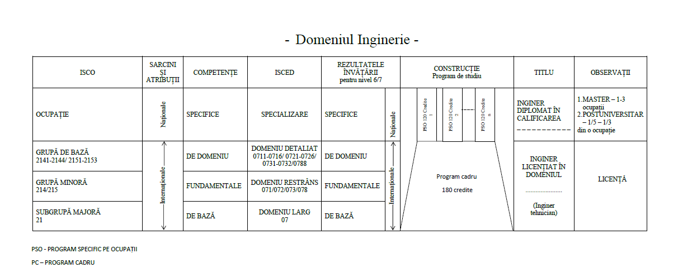
Înregistrat ca operator de date cu caracter personal cu nr.25720
Ideea – conectarea cu piața muncii prin ISCO/COR

Slide 44
VĂ MULȚUMIM!
Înregistrat ca operator de date cu caracter personal cu nr.25720

